Slide 1
TERMINAL REMOTA DE BAJO CONSUMO ELECTRICO
Supervisa y monitorea el estado actual del cultivo con un set de sensores, comunicación inalámbrica y software para recolección y análisis de datos.

Slide 2
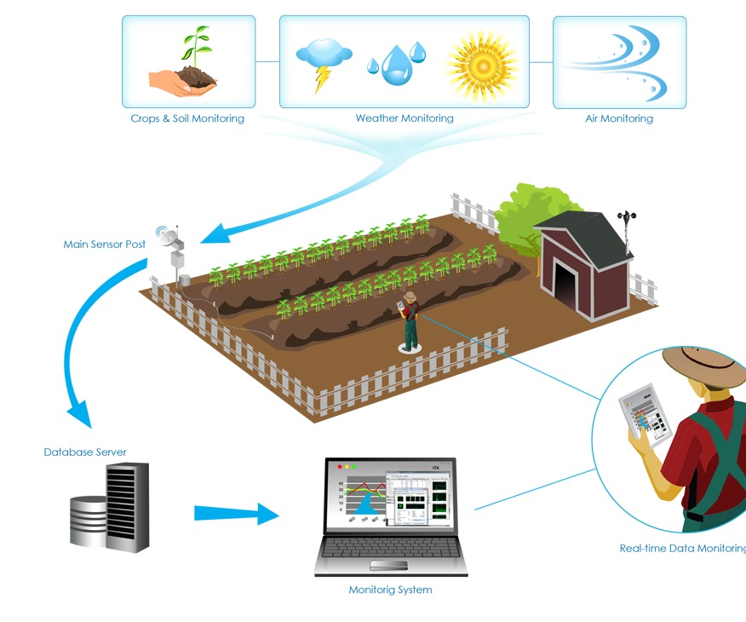

Slide 3
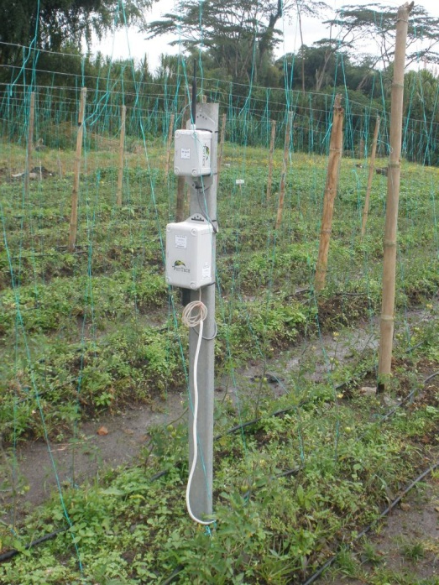
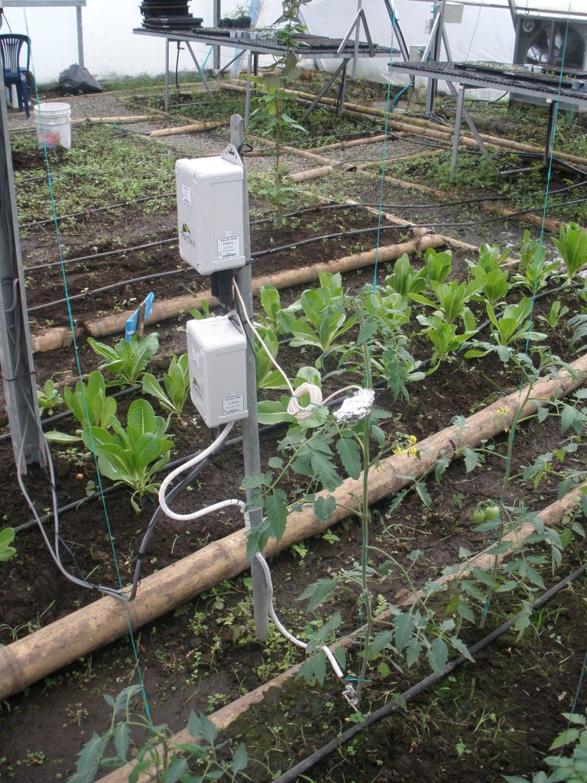
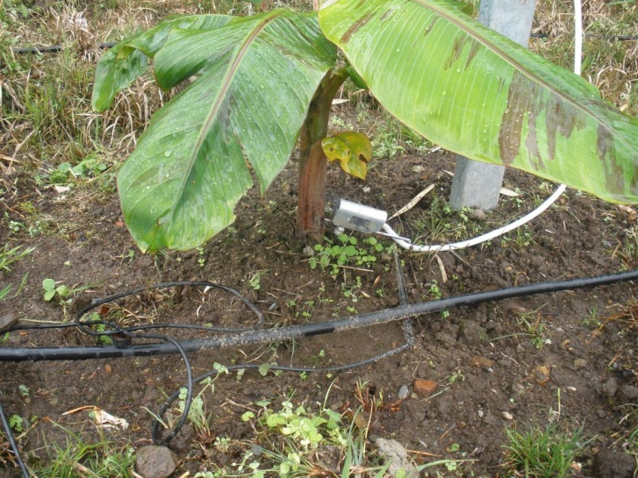

Slide 4
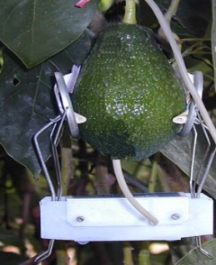
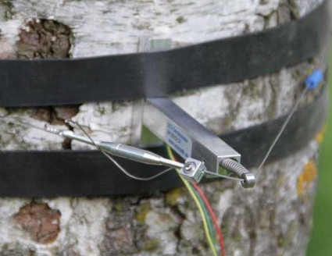
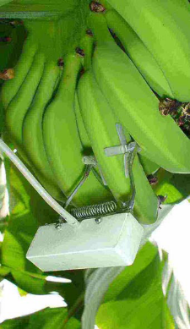
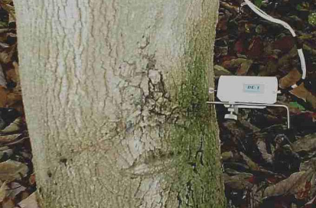
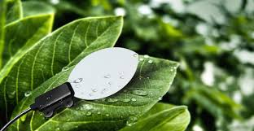
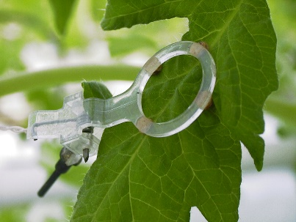
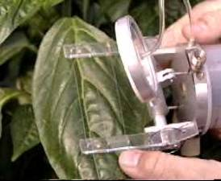
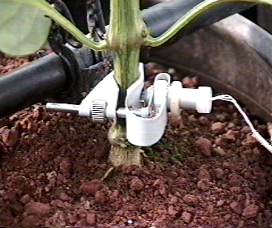
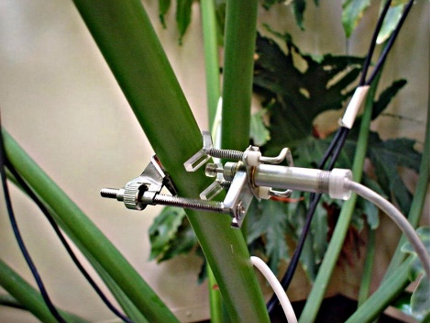
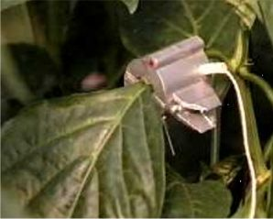
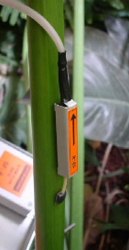
SENSORES
DENDROMETROS
SENSORES DIAMETRO DEL FRUTO
SENSORES DE HUMEDAD DE LA HOJA.
SENSORES DE TEMPERATURA DE LA HOJA
MONITOR DE FOTOSINTESIS
SENSORES MICROVARIACION DIAMETRO DEL TALLO
SENSOR DE FLUJO DE SAVIA

Slide 5
Datalog
Base receptora
Lora
Microcontrolador de bajo consumo eléctrico- datalog
Lora
Solar
Temporizador/activa
I/0
Presión barométrica
Humedad/temperatura aire
Humedad/temperatura tierra
PC
El datalog, almacenar toda la información que recibe de los sensores conectados
El temporizador enciende el microcontrolador cada 10 minutos
La lectura de los sensores se realiza 1 vez cada 10 min y se almacena en el datalog
La información se almacena en una Micro SD.
El datalog transmite la información que tiene almacenada desde la ultima transmisión exitosa cada 60 min.
El modulo de comunicación LORA es encendido por el datalog.
El sensor es alimentado directamente por el microcontrolador.
Sistema debe funcionar a 3,3 V
Para efectos de probar el modelo.
Se instala un modulo Lora para recibir la información del datalog.
Se muestran los datos recibidos en una PC

Slide 6
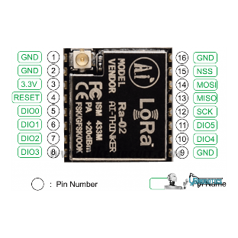
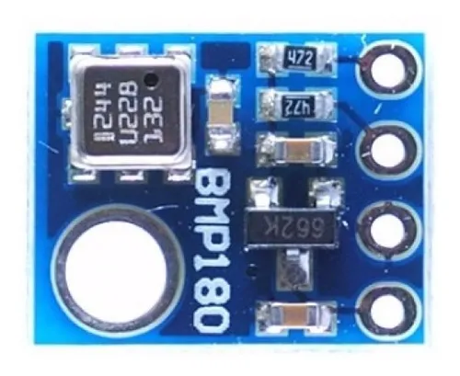

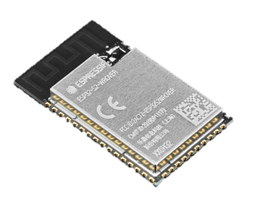
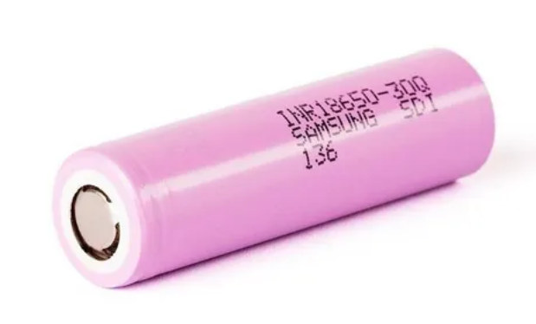
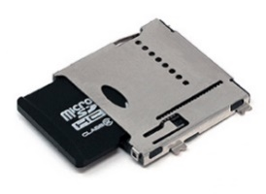
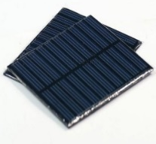
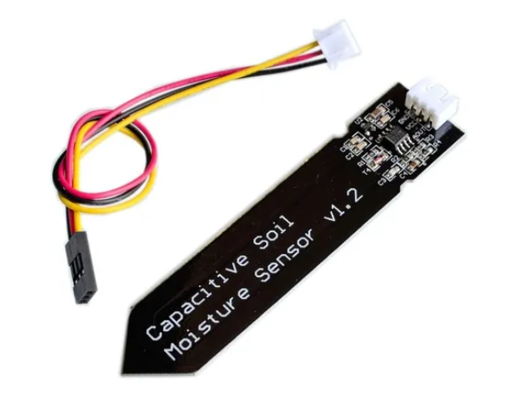
Presión barométrica
Humedad y temperatura ambiente
Suministro eléctrico
Sensor Humedad de la tierra capacitivo
Humedad de la tierra

Slide 7
DIAGRAMA DE BLOQUES
ESP32
Lora
Ra-02
ESP8266
NodeMcu V3
SPI
Lora
Ra-02
SPI(1)
SPI(2)
Micro SD
Micro SD
I2C
I/O
I2C
Presión barométrica
Presión barométrica
SENSORES
Humedad y temperatura
Humedad tierra
Humedd temperaturaAM2301

Slide 8
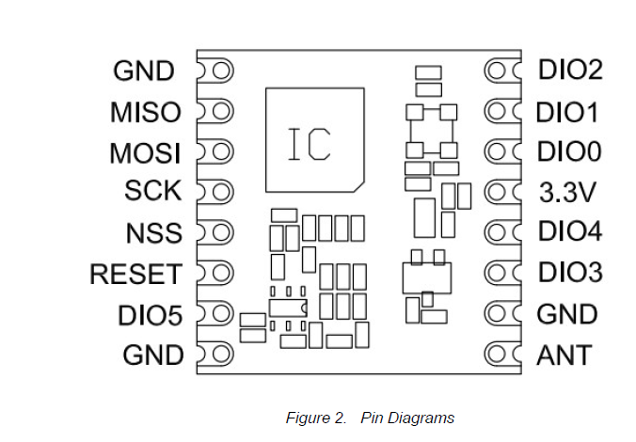
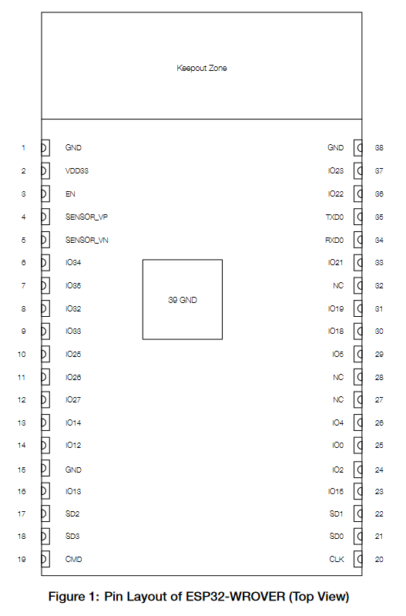
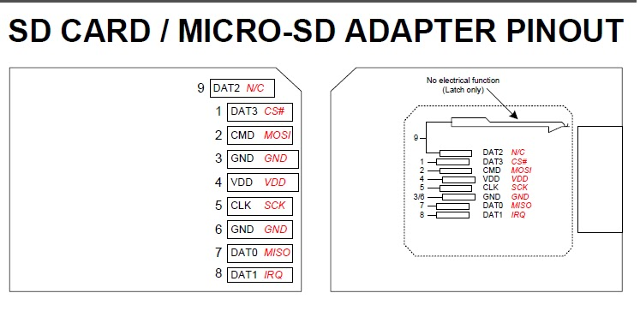

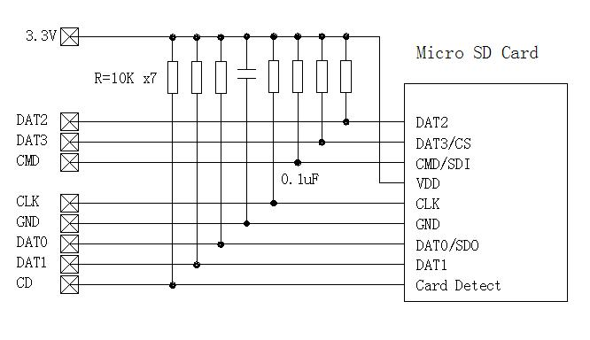
ESP 32 Wrover + Ra-02
Puerto SPI
LORA
MOSI-PIN14
MISO-PIN 13
SCK-PIN 12
NSS- PIN 15
DIO0-PIN 5
SPI | ESP32-SPi1-VSPI | ESP32-SPi2-HSPI
MOSI | GPIO 23 – PIN 37 | GPIO 13
MISO | GPIO 19- PIN 31 | GPIO 12
SCK(CLK) | GPIO18- PIN 30 | GPIO 14
SS(SLAVE SELEC) | GPIO5 – PIN 29 | GPIO 15
RST | GPIO9-PIN 17
Conector U.FL
i2C BUS | ESP32
SDA | GPIO 21
SCL | GPIO 22
Para cambiar de pin Wire.begin (SDA,SCL)

Slide 9
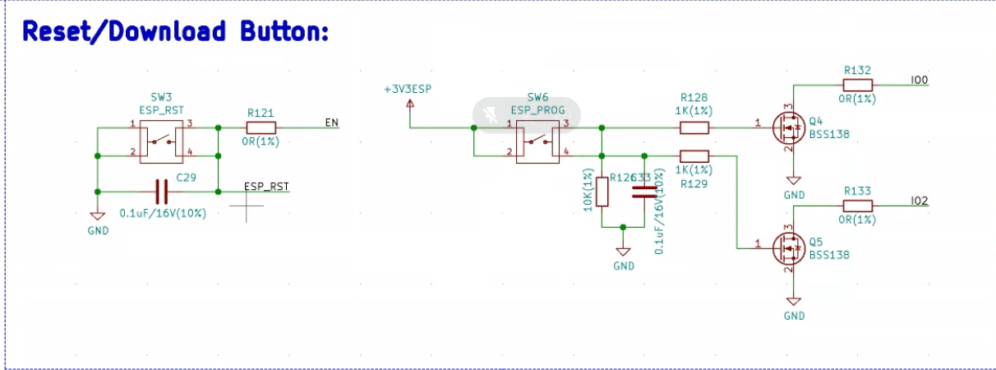

Slide 10
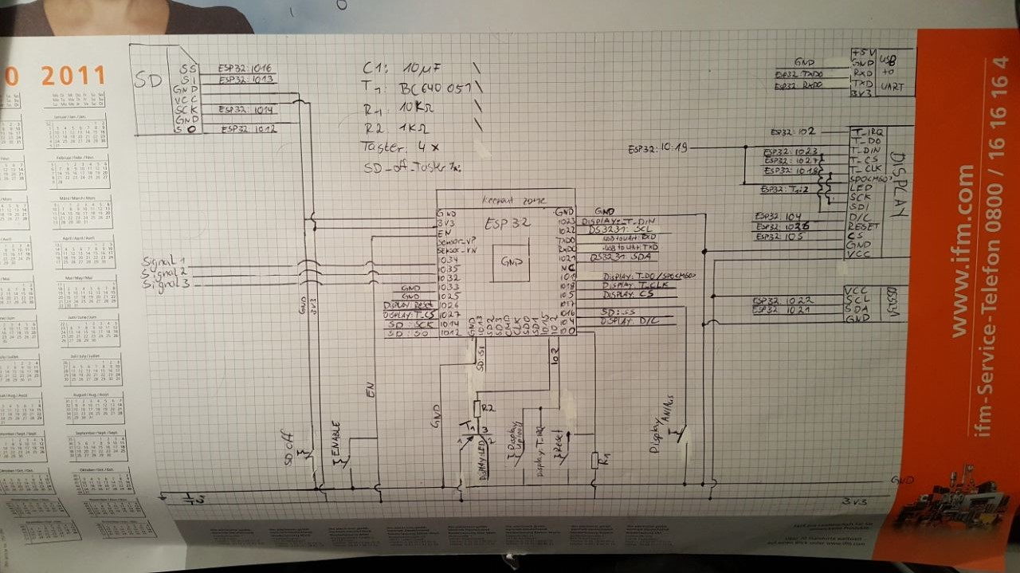

Slide 11
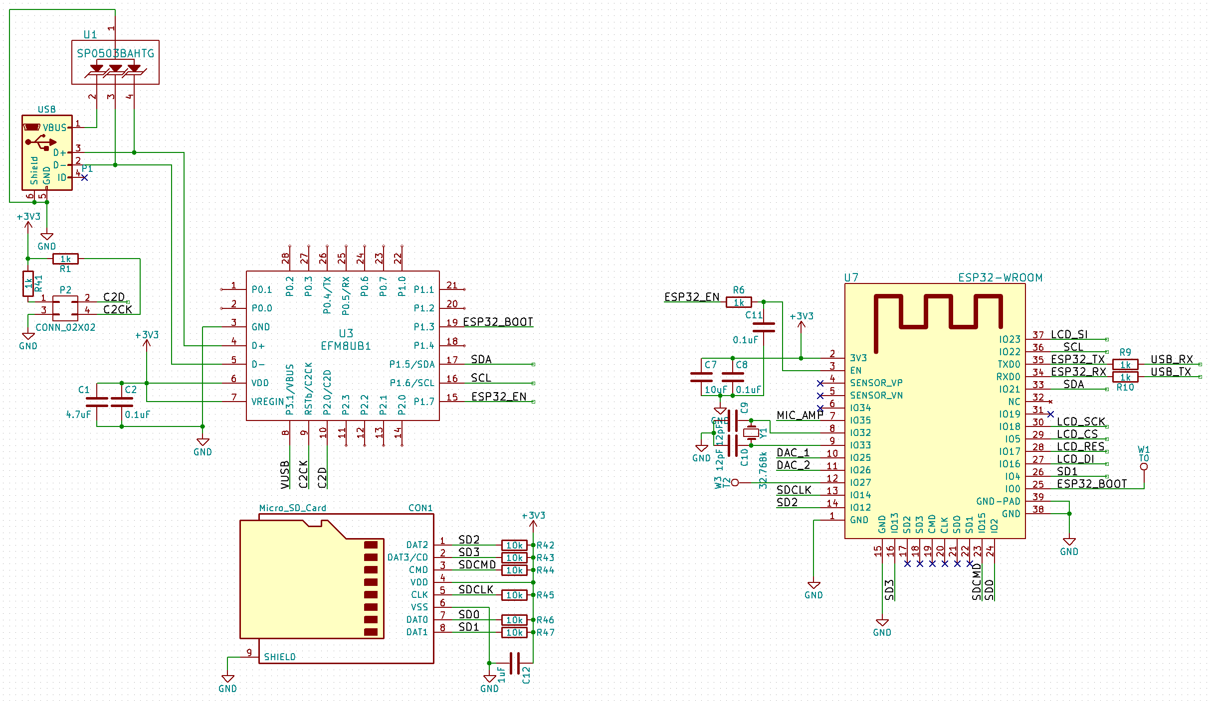
https://esp32.com/viewtopic.php?t=1914

Slide 12
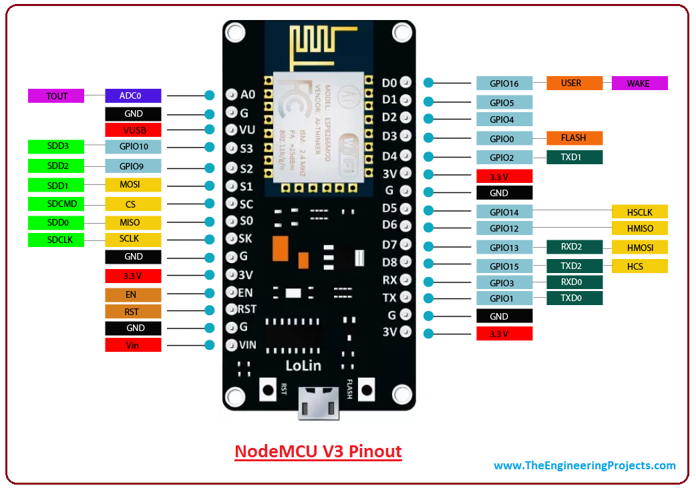
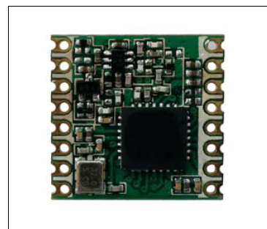
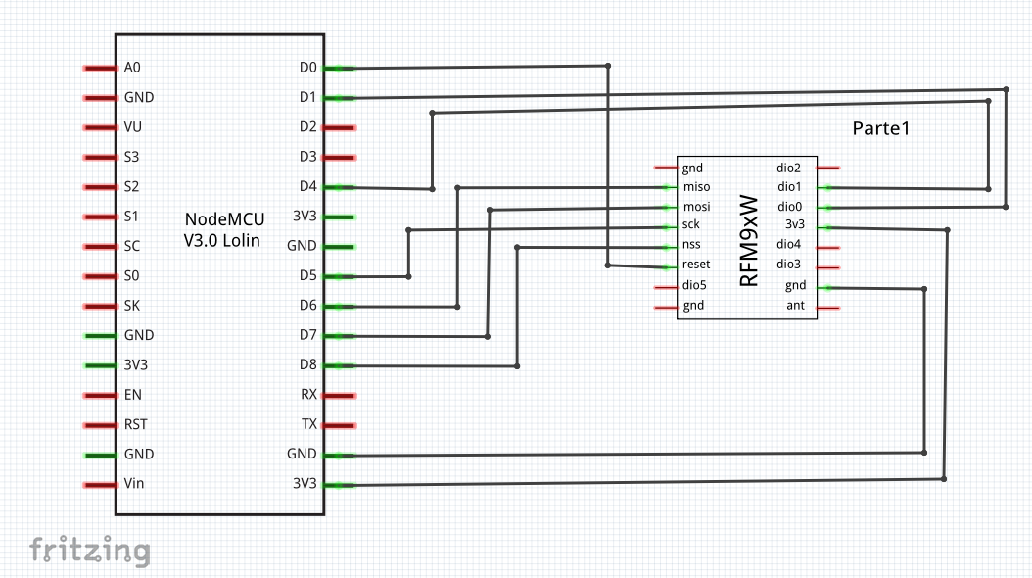
RFM
Librería Kicad Esp8266
https://github.com/jdunmire/kicad-ESP8266
ESP8266 V3 + RFM95W

Slide 13
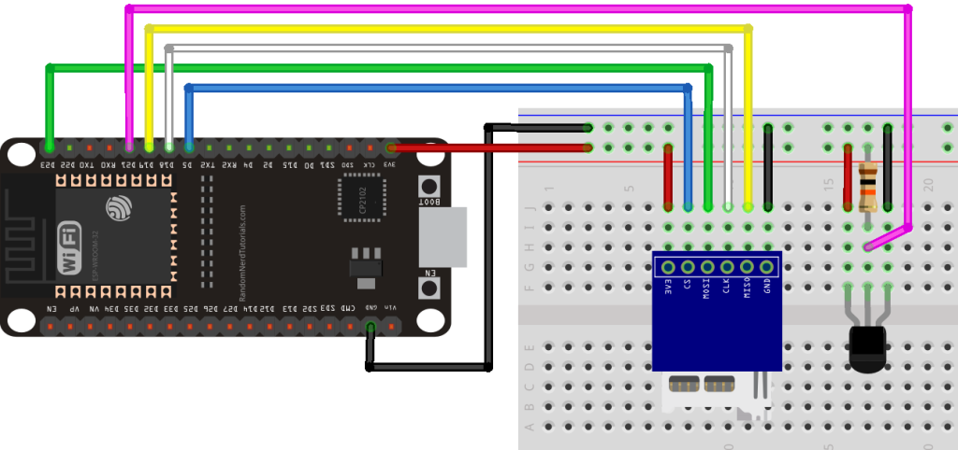
MicroSD Card Module | ESP32
3V3 | 3V3
CS | GPIO 5
MOSI | GPIO 23
CLK | GPIO 18
MISO | GPIO 19
GND | GND

Slide 14
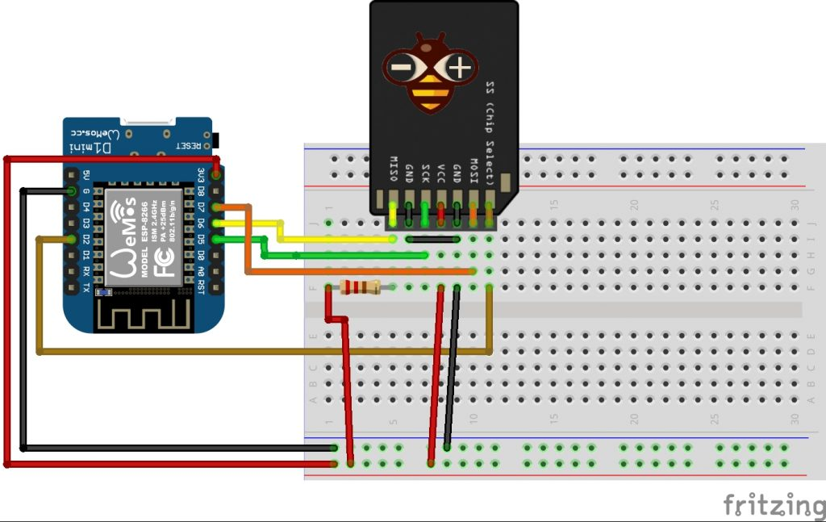
https://www.mischianti.org/2019/12/15/how-to-use-sd-card-with-esp8266-and-arduino/

Slide 15
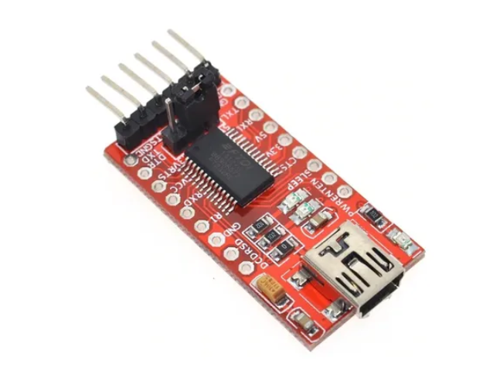
Modulo FTDI Ft232 USB-TTL
Interfaz USB-UART

Slide 16
